Slide 1
TALP Simulation Hackathon | Cobalt Bank yönetim kuruluna
Cobalt'ın önümüzdeki 10 haftasını bugün 5 saatte yaşadık
Üç sürpriz, iki karar hakkı, 75 müşteri. Ne yapmanız gerektiği ve buna neden güvenebileceğiniz.
H1
H6
H10
Her sütun bir hafta, her nokta bir müşteri grubu. 6. hafta: sistem değişimi.
3 Simülaşör
Gürkan Türker · Tolga Acar · Emin Oral
Notes:
[10 sn] Sayın Ruiz, değerli kurul üyeleri. Bu öğleden sonra Cobalt'ın önümüzdeki on haftasını yaşadık: üç sürpriz, iki karar hakkı ve sizin dört hedefiniz. [durak] Size önce ne yapmanız gerektiğini, sonra buna neden güvenebileceğinizi göstereceğim.

Slide 2
İki karar mevduatı her koşuda korudu
TAVSİYEMİZ
K1
4. hafta, herkese
$1,2M
CFO
PAZARLAMA
Mevduat
Aktif müşteri
Erken maaş (kalıcı)
Ücretsiz yeni kart + her ödemede uyarı
$100 anında itiraz kredisi, 8 hafta
+4,3 / +4,3
+2,2 / −0,6
puan, kararsız senaryoya göre
puan, kararsız senaryoya göre
2 koşunun 2'sinde önde
Hedefi 2 koşunun 1'inde tuttu
K2
6. hafta, herkese
$2,4M
RİSK
RİSK
App Store puanı
CFPB şikâyeti
Tasarruf faizi +0,5 puan, 4 hafta
+150 destek personeli
Sistem değişiminde offline kart limiti $250
+0,05 / +0,02
120 / ay
hedef ≥ 4,3
hedef ≤ 240 (normal düzey 120)
Hedef 2 koşunun 2'sinde tuttu
Normal düzeyde kaldı
Toplam $3,6M / $4M, $0,4M kullanılmadı. Plan − kararsız fark; aynı 75 müşteri, aynı şoklar, 2 teslim koşusu. Kanallar: push, e-posta, uygulama içi.
Notes:
[40 sn] Tavsiyemiz iki karar. [durak] Dördüncü haftada herkese: erken maaş, ücretsiz yeni kart ve her ödemede uyarı, 100 dolarlık anında itiraz kredisi. Altıncı haftada: dört hafta faiz artışı, 150 ek destek personeli ve sistem değişimi hafta sonu için 250 dolarlık offline limit. Toplam 3,6 milyon; 400 bin dolar cebinizde kalıyor. [durak] CFO'muza: mevduat iki koşunun ikisinde de kararsız senaryodan 4,3 puan yukarıda. Risk direktörümüze: puan hedefi her koşuda tuttu, CFPB şikâyetleri normal düzey olan ayda 120'de kaldı. Pazarlama direktörümüze dürüst cevap: aktif müşteride fark küçük; bir koşuda artı 2,2, diğerinde eksi 0,6. Bunu saklamıyoruz.

Slide 3
Sürprizleri değil, mekanizmalarını planladık
NASIL KARAR VERDİK
11:53 14 kriz mekanizması + hazır cevaplar
DUYURULAR
14:00 Tanınmayan küçük kart harcamaları
H6 Sistem değişimi 4 saat gecikti, kartlar çalıştı
16:30 Maaş 30 Aralık'ta gecikebilir
14:30 İşlemci hatası, ihlal yok
16:00 Federal shutdown
H1
H2
H3
H4
H5
H6
H7
H8
H9
H10
2 Kas
9 Kas
16 Kas
23 Kas
30 Kas
7 Ara
14 Ara
21 Ara
28 Ara
4 Oca
Kilit geri alınamıyordu: her kararı önce 75 müşteride test ettik.
K1 kilit 14:29 · erken maaş (kalıcı), yeni kart + uyarı, itiraz kredisi (8 hafta)
K2 kilit 15:25 · faiz +0,5 ve +150 destek (H6–H9)
offline $250
Saatler: duyurunun panoya düştüğü ve kararın kilitlendiği gerçek saat (24 Ekim). H = şirket haftası.
Notes:
[45 sn] Hangi sürprizin geleceğini bilemezdik. Bu yüzden sabah 11:53'te 14 kriz mekanizması ve her biri için menüden hazır cevaplar yazdık. [durak] Üstte gelen duyurular, altta kararlarımız. Bir kararı kilitlediğinizde geri dönüş yok; bu yüzden her kararı son ana kadar bekletip önce test ettik. Kart krizi üçüncü haftada geldi; ilk mümkün hafta olan dördüncü haftada cevap verdik. İkinci kararı 15:25'e kadar beklettik. [durak] Sistem değişimi dört saat gecikti; ama kartlar offline çalıştı ve 250 dolarlık limitimiz tam o hafta sonunu kapsıyordu.

Slide 4
Reçete hazırdı, test 17 dakika sürdü
KART KRİZİ
SABAH KÜTÜPHANESİ · 11:53
KİLİTLİ KARAR · 14:29
Kart dolandırıcılığı reçetesi
3 aksiyonun 3'ü kararda
Anında itiraz kredisi
Güvenlik paketi
Ek destek personeli
→
✓ İtiraz kredisi (K1)
✓ Yeni kart + uyarı (K1)
✓ +150 destek (K2)
14:00
duyuru
14:17
18 alternatif × 75 müşteri
14:29
kilit
İtiraz kredisini çıkardığımızda (A3) etki kayboldu: 14 kişi, tek koşu.
Kaynak: karar_raporu_w3.md (14:17), 2 seed, hızlı model; kütüphane crisis_kb.json, git a625736 (11:53).
Notes:
[45 sn] Kart krizi bunun en net örneği. Sabah yazdığımız kart dolandırıcılığı reçetesi üç aksiyon öneriyordu: anında itiraz kredisi, güvenlik paketi, ek destek. Duyuru 14:00'te geldi; 14:17'de 18 alternatifi aynı 75 müşteride denedik. [durak] Bakın: güvenlik paketi ve itiraz kredisi, krizin ilk haftasında bizi bırakan müşteri sayısını yarıya indirdi; iki koşuda 15 ve 10 yerine 7 ve 4. İtiraz kredisini çıkardığımızda etki kayboldu. 14:29'da kilitledik. [durak] Krizin haftasını bilemedik; mekanizmasını biliyorduk.

Slide 5
Stres testini yapmıştık, önlem kilitliydi
FEDERAL SHUTDOWN
13:20
Shutdown'lı deneme koşuları
14:05
Senaryolar kayıt altında (git)
14:30
Erken maaş kilitli (K1)
16:00
Gerçek duyuru
16:53
Kontrol koşuları
%0,3
P22 · FEDERAL ÇALIŞAN · MAAŞI COBALT'A YATIYOR
Deneme koşusunda
"Maaşım gecikir mi?" diye soruyor; parasını çekmiyor, bekliyor.
Gerçek duyurudan sonra
Parasını tutuyor, Cobalt ikinci bankası olarak kalıyor, güveni 5 üzerinden 4'te sabit.
Doğrudan etkilenen müşteri payı. Son kararımızı buna harcamadık.
Öngörmediğimiz: haber arkadaş sohbetleriyle yayıldı ve son haftalardaki kayıpların bir kısmını sürükledi.
Kaynak: planner raporları (4/4 'shutdown gelirse' → erken maaş), surprise_library.json (git df3a91e, 14:05), CLIENT_MEMO. Koşular sayıca karşılaştırılmaz; yön aynı.
Notes:
[35 sn] Federal shutdown'ı tahmin etmedik; ona stres testi yapmıştık. 13:20'de shutdown içeren deneme koşularımız vardı; planlayıcımızın dört raporunun dördü 'shutdown gelirse erken maaş' diyordu ve erken maaş 14:30'dan beri kilitliydi. [durak] Federal çalışan müşterimiz P22 iki durumda da aynı davrandı: soruyor, bekliyor, parasını çekmiyor. Doğrudan etki müşterilerin yüzde 0,3'ü; bu yüzden son kararımızı buna harcamadık. Öngörmediğimiz şey, haberin arkadaş sohbetleriyle yayılmasıydı.

Slide 6
Kararlarımızı dört kontrolden geçirdik
NEDEN GÜVENEBİLİRSİNİZ
1
Normal dönemi tutturuyor
Sürprizsiz ve kararsız koşu: aktif −%0,7, mevduat −%1,2.
2
Tekrarda aynı sonuç
Mevduat farkı iki bağımsız koşuda da +4,3 puan.
3
Yaklaşımları yarıştırdık
Hızlı tarama modeli kart krizinde yanıldı (r = 0,49); kararı canlı persona testi verdi.
4
Kendi hatamızı bulduk
Zamanlama, faizin kendisinden daha önemli: faiz yalnızca sistem değişiminden önce verilince işe yarıyor.
16:45: kriz haberini gören herkese sahte harcama yazılıyordu. Düzelttik; erken avantajın bir kısmı buydu.
Deney: 2^4 tam faktöriyel (hafta, faiz, destek, mesaj), Lenth testi, tek seed, düzeltme öncesi. Kaynak: karar_raporu_w4f.md.
Notes:
[50 sn] Peki bu kararlara neden güvenesiniz? Dört kontrol. [durak] Bir: hiçbir sürprizin ve kararın olmadığı koşu normal bir dönemi tutturuyor; aktif müşterinin yüzde 0,7'si, mevduatın yüzde 1,2'si gidiyor. İki: mevduat farkı iki bağımsız koşuda da aynı, 4,3 puan. Üç: yaklaşımları yarıştırdık. Hızlı tarama modelimiz kart krizinde yanıldı; kararı canlı persona testi verdi. On altı koşuluk deneyde de şunu öğrendik: zamanlama faizin kendisinden önemli; faiz ancak sistem değişiminden önce verilince işe yarıyor. [durak] Dört: kendi hatamızı bulduk. 16:45'te kriz haberini gören herkese sahte bir harcama yazıldığını fark ettik; düzelttik ve erken avantajımızın bir kısmının buradan geldiğini açıkça söylüyoruz.

Slide 7
Modelin söyleyemedikleri, sizin izleyecekleriniz
SINIRLAR VE SONRAKİ ADIM
SİMÜLASYON BUNU SÖYLEYEMİYOR
KURULUN İZLEYECEĞİ 3 GÖSTERGE
Mutlak seviyeler tahmin değil
1
$50.000 üstü tasarrufçular
Simüle müşteri kolay ayrılıyor; seviyeyi değil farkı okuyun.
Faiz artışının dışında; mevduatın yarısı onlarda.
Cobalt'ın gerçek müşteri verisi yok
2
30 Aralık federal maaşı
Personalar kamu istatistiği ve etiketli varsayımlarla kuruldu.
Shutdown uzarsa ilk aksiyon: faizsiz avans.
Her seçenek için 2 koşu
3
3 Ocak sonrası mevduat
Tek koşu sonucu birkaç puan oynatabiliyor.
Faiz artışı bitince para geri gidiyor mu?
Sonraki adım: 200–300 gerçek Cobalt müşterisine aynı soruları sorup sentetik paneli onlarla kalibre etmek.
Seviye kontrolü: TSB 2018'deki haftalarca süren arızada yıllık kayıp ~%1,5 (ikincil kaynak); simülasyonun 10 haftalık kaybı bunun çok üstünde.
Notes:
[35 sn] Size söyleyemediklerimizi de söylemek zorundayız. [durak] Mutlak seviyeler tahmin değil: simüle müşteriler gerçeklerinden kolay ayrılıyor, bu yüzden farkı okuyun. Cobalt'ın gerçek müşteri verisi elimizde yok. Ve her seçenek için iki koşumuz var. [durak] Sizin izlemeniz gereken üç gösterge: 50 binin üstündeki tasarrufçular, 30 Aralık federal maaşı ve 3 Ocak'ta faiz artışı bittikten sonraki mevduat. Sonraki adımımız net: 200 ila 300 gerçek müşterinizle bu paneli kalibre etmek.

Slide 8
Sürprizi bilemezsiniz.
Mekanizmasına hazırlanabilirsiniz.
Şimdi sıra sizde: 75 müşterimizden birini seçin ve ona sorun.
Canlı: Tolga, persona konsolu
3 Simülaşör · Gürkan Türker · Tolga Acar · Emin Oral
Notes:
[20 sn] Sürprizi bilemezsiniz; ama mekanizmasına hazırlanabilirsiniz. Biz bugün bunu yaptık ve hiçbir kararı test etmeden kilitlemedik. [durak] Şimdi sıra sizde: 75 müşterimizden istediğinizi seçin, ona sorun. Tolga?
GEÇİŞ: Tolga 'python tools/ask_persona.py --list' açar; seçilen ID ile --persona. Beklenmedik cevapta köprü: 'Tek bir müşteriye değil, ağırlıklı dağılıma bakarak karar verdik.'

Slide 9
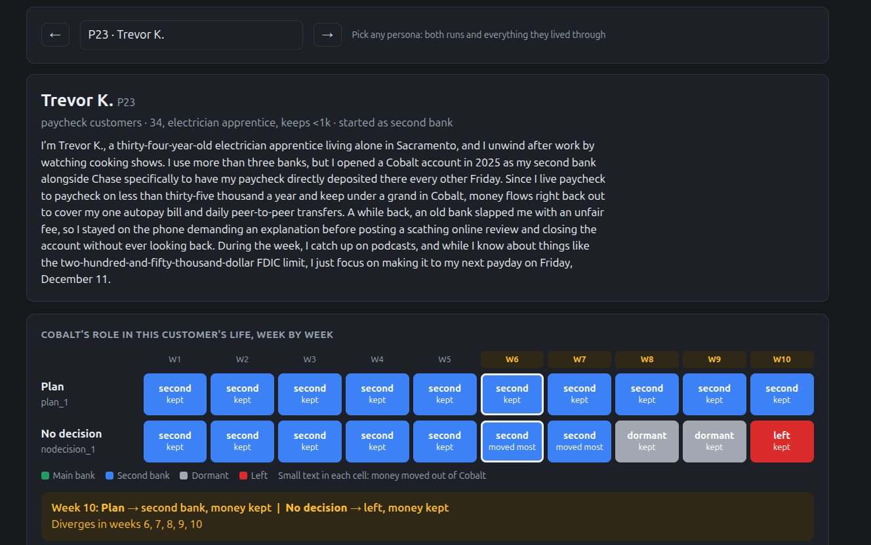

Slide 10
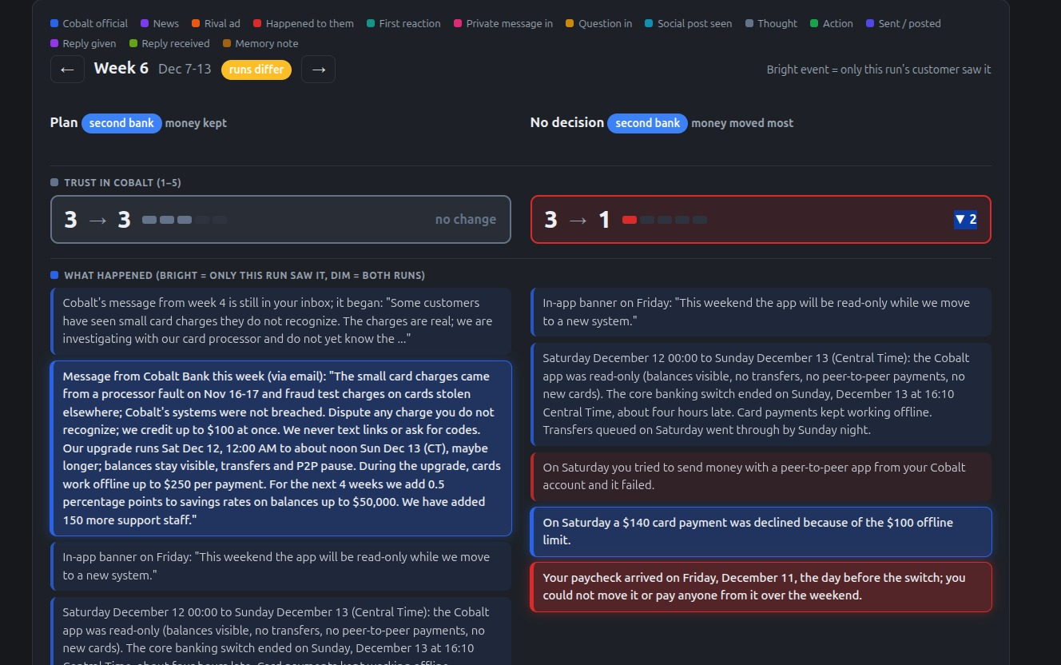

Slide 11
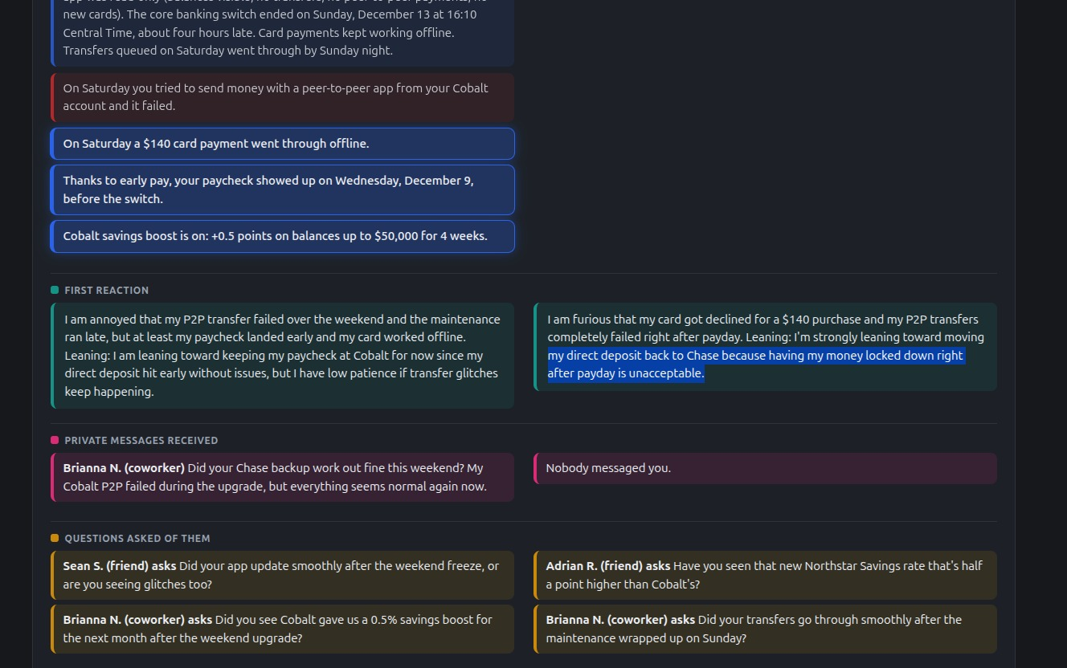

Slide 12
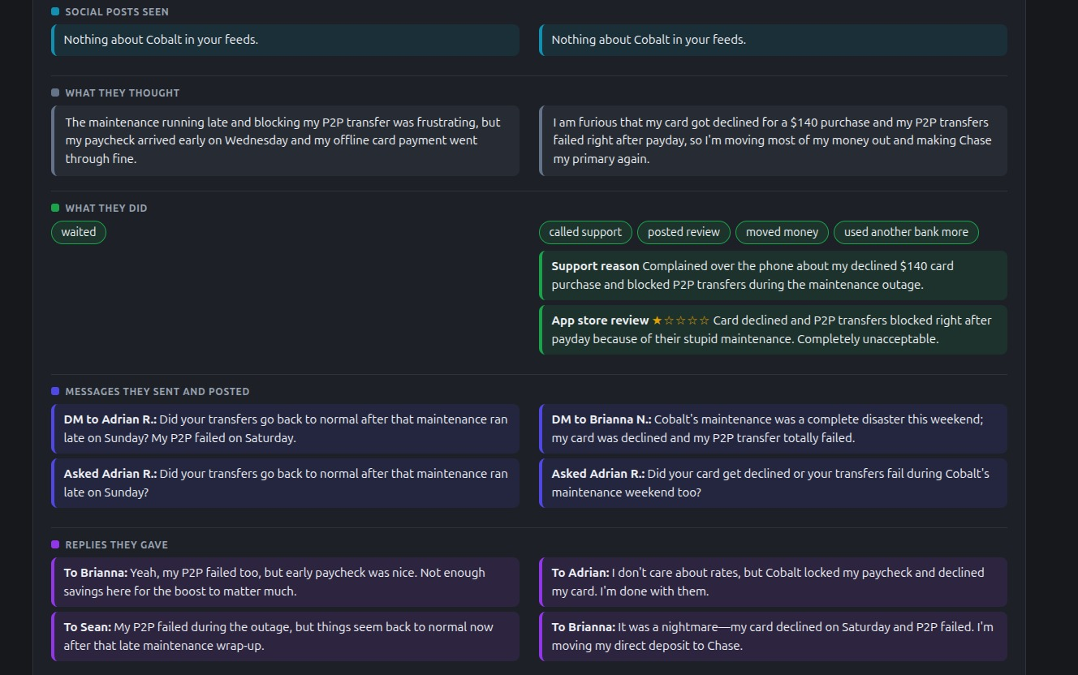

Slide 13
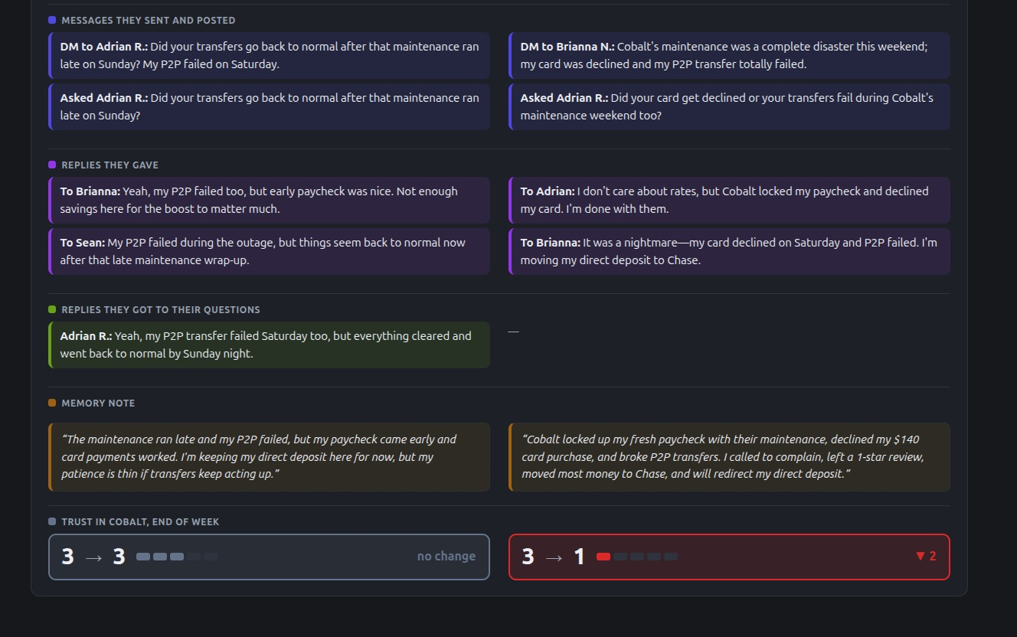

Slide 14
Ek slaytlar
Soru gelirse açılır

Slide 15
Duyuruları nasıl okuduk
EK 1
Hafta | Duyuru | Okumamız ve cevabımız
H3 | Tanınmayan küçük kart harcamaları, “Cobalt got hacked” paylaşımı | Kart dolandırıcılığı + söylenti; hızlı kriz → ilk mümkün hafta H4'te cevap (K1)
H4 | İşlemci hatası + dışarıda çalınmış kartlarla test; ihlal yok; ~9.000 müşteri | Kriz küçüldü; risk sistem değişimi ve mevduata kaydı
H6 | Sistem değişimi ~4 saat gecikti; kartlar offline çalıştı | K2'deki $250 offline limit tam bu hafta sonu için
H7 | Federal shutdown; 30 Aralık maaşı gecikebilir | Dar segment (%0,3); karar hakkı kalmamıştı, izleme göstergesi
H8 | Geçici bütçe Senato'dan geçti; geri ödeme sözü | Etki sürüyor; gösterge 2

Slide 16
75 persona: deney tasarımı, rastgele örnek değil
EK 2
Her grupta kararları en çok etkileyen 4 davranış ekseni (faiz arayışı, FDIC maruziyeti, söylenti, şikâyet eğilimi)
16 kişilik gruplar 2^4 tam faktöriyel, 8 kişilikler yarım faktöriyel
Ağırlıklar 2,1M müşteri ve $6,0 milyar mevduata göre; ağır hücreler klonlandı
Alanları kod örnekliyor, hikâyeyi LLM yazıyor, ikinci çağrı tutarlılığı denetliyor
Hassas özellik yok; gerçek kriz sonuçları prompt'lara girmedi (taramayla kontrol)

Slide 17
Hedefleri nasıl ölçtük
EK 3
Hedef | Tanım | Not
Aktif müşteri | Hesabını kapatmamış ve 7–10. haftaların birinde aktif (28 günlük vekil) | Kriz öncesi referans: 1–2. haftalar
Mevduat | 10 haftada ulaşılan en yüksek para taşıma düzeyi | Birikimli formül çift sayım yaptığı için reddedildi
App Store puanı | Haftalık yorumlardan, 2 Kasım düzeyine göre | Hedef her koşuda tuttu
CFPB | Normal düzey ayda 120'ye göre ölçeklenir | Simülasyonda başvuru seyrek; değer normal düzeyde kalıyor
Söylenen → yapılan | “Ayrılacağım” diyenlerin 0,69'u gerçekten ayrılır | J.D. Power: %13 niyet, %9 gerçekleşme (ikincil kaynak)

Slide 18
Kayıpları sürprizler getiriyor
EK 4
%100
%93,2
Bütçe
K1 $1,2M · K2 $2,4M
Kullanılmayan $0,4M / $4M
aktif müşteri, plan, sürprizsiz
mevduat, plan, sürprizsiz
Aynı plan sürprizlerle: aktif 98,9 / 94,3, mevduat 89,8 / 90,8
Kayıpları kart krizi ve shutdown getiriyor; son haftalarda müşteriler arası konuşmayla yayılıyor
Tek koşu; seviyeler tahmin değil, yalnızca kaynağı gösteriyor

